Slide 1
基于 OpenDigger Top300 指标的开源项目 Issue 净积压预警可视化大屏
2026/01/13
汇报人: 耿紫琪

Slide 2
目录
项目说明
模块化设计
CONTENTS
数据大屏分析
补充说明

Slide 3
项目说明
01

Slide 4

项目研究问题
主题
预警指标
聚焦Top300项目，识别Issue净积压显著上升，形成预警看板，辅助社区治理。
选用当月Issue净积压显著上升，反映需求压力与处理能力缺口，作为低成本预警信号。

Slide 5
模块化设计
02

Slide 6
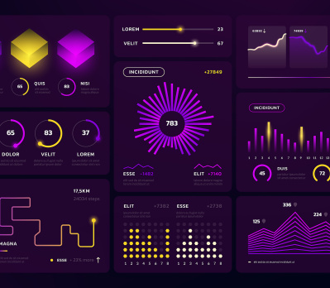

数据输入层（JSON 指标）
数据集范围
涵盖Top300项目，包括OpenDigger指标与OpenRank，时间跨度从2020年初至2023年3月。
数据格式
采用JSON格式存储指标数据，便于解析和处理。

Slide 7

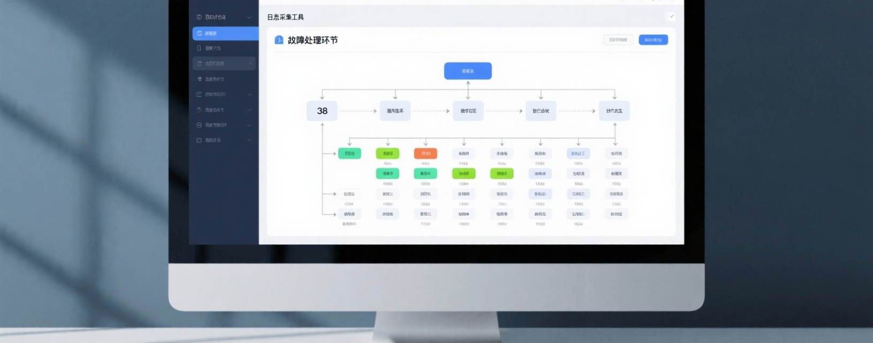
处理与建模层（Python 清洗+结构化）
长表构建
build_long_tables.py将JSON时序数据摊平为CSV，适应数据分析需求。
健康度与预警
build_health_and_alerts.py基于月度指标生成汇总，评估健康度，创建预警表。

Slide 8


可视化层（DataEase 大屏）
DataEase大屏设计
暗色主题，导入alerts_end.csv，形成治理预警展示。
OpenRank榜单
保留Top15期末与增长静态图，用于报告插图。

Slide 9
数据大屏分析
03

Slide 10
分析概况
本次分析覆盖163个开源软件项目的Issue积压情况，所有项目均因“用户反馈/需求未及时处理”触发告警，无无效告警记录。
首先展示数据大屏，然后我们将逐一分析每张图。

Slide 11
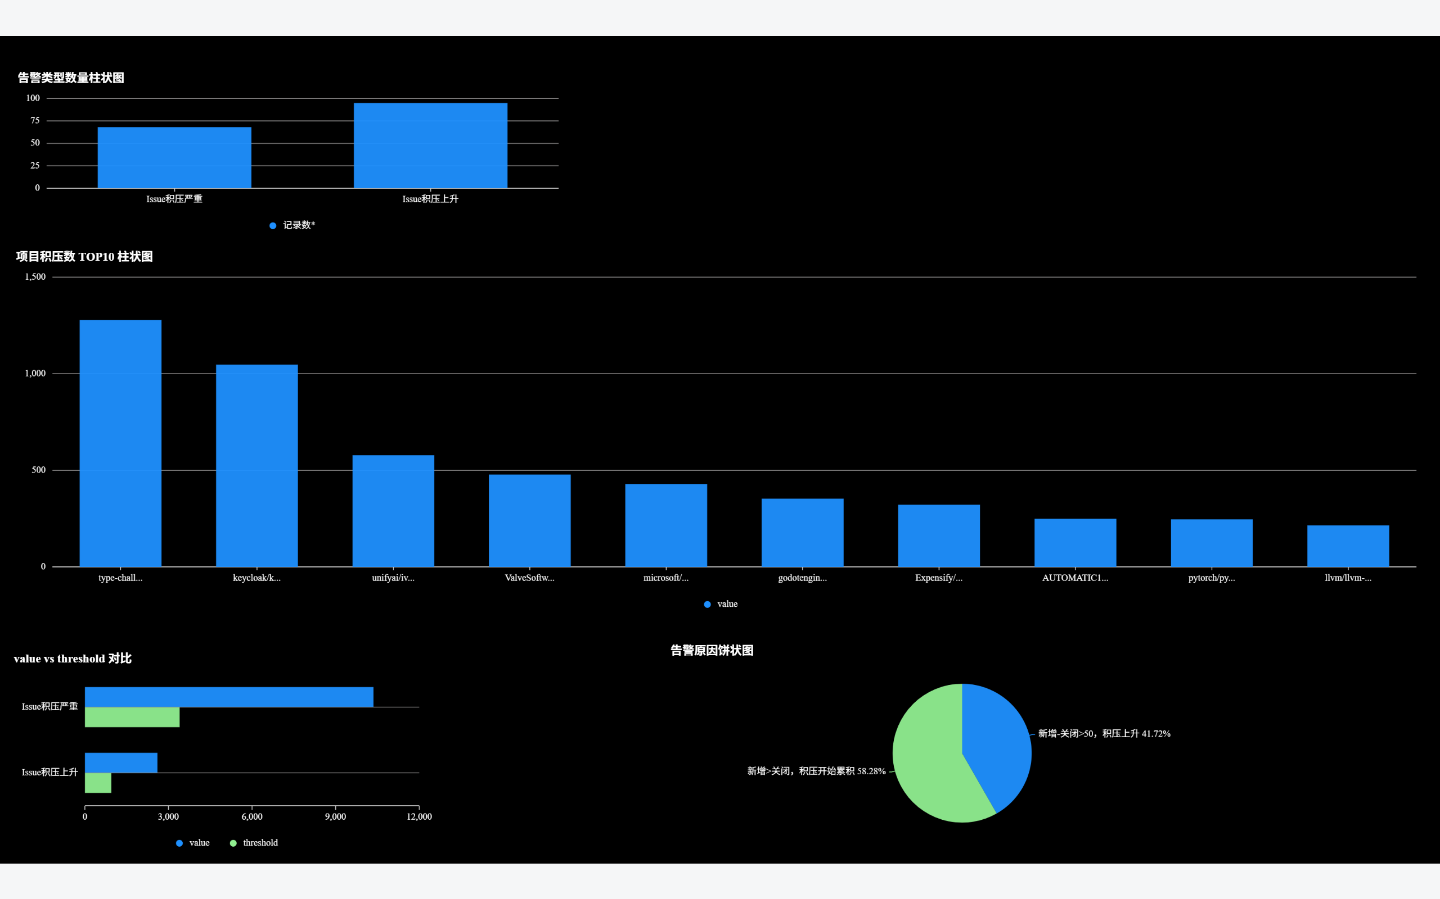

Slide 12
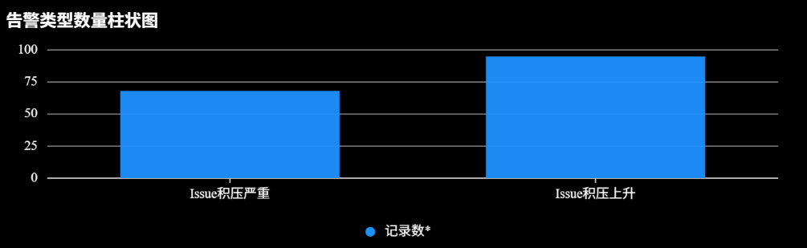
告警类型分布
告警类型分布
这里我们选择用条形柱状图进行对比。“Issue积压上升”类告警共95个项目（占比58.3%），“Issue积压严重”类告警共68个项目（占比41.7%）。超半数项目处于“Issue积压初升期”，需及时介入避免问题恶化；近四成项目已达“严重积压”状态，需优先调配资源处理。

Slide 13
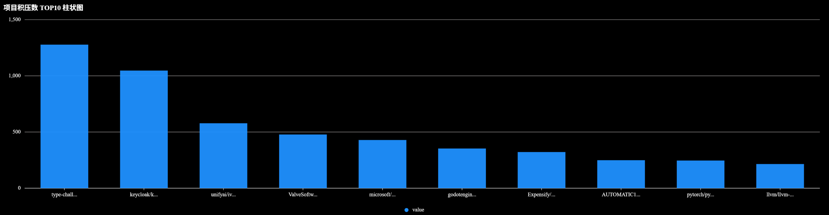
项目积压TOP10
项目积压TOP10
这里处理数据时首先进行了降序处理，然后筛选前十个数据进行展示，于是得到项目积压TOP10排名。TOP10项目的Issue积压数均显著高于均值（79.5），其中type-chall...项目积压数超1200，为本次数据中最严重的项目。少数项目存在“极端积压”问题，需针对这些项目开展专项Issue清理（如增加处理人力、优化响应流程）。

Slide 14
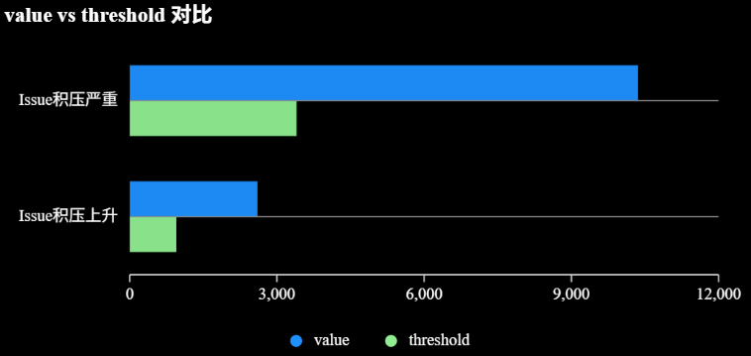
告警阈值对比
告警阈值对比
这里使用了双轴横向柱状图用于对比。“Issue积压严重”类项目平均Issue积压数约152，告警阈值为50；“Issue积压上升”类项目平均Issue积压数约27，告警阈值为10。两类告警的“积压数-阈值”比例均超过2倍，说明告警触发逻辑合理，且“严重积压”项目的实际风险远高于阈值线。
此外，注意到一个不容忽视的小缺陷，告警阈值仅有10和50之分，存在“阈值梯度不足、风险预警不精细” 的问题，“重风险” 项目的预警区分度不足（超 2 倍与超 20 倍的项目均归为 “严重”）。建议细化阈值梯度，实现 “多级预警”：将原有的 2 档阈值扩展为3-4 档，匹配更精细的风险等级，并向不同的负责人响应，可以提高风险反馈效率。

Slide 15
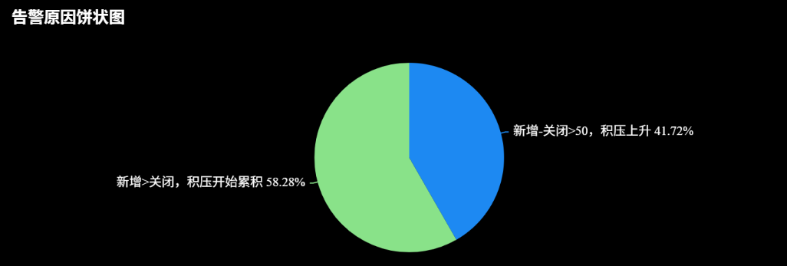
告警原因占比
告警原因占比
“新增Issue>关闭Issue（积压开始累积）”占比58.28%，“新增-关闭Issue>50（积压快速上升）”占比41.72%。Issue积压的核心原因是“新增量大于处理量”，近四成项目的“新增-关闭差”已突破50，需重点优化Issue处理效率。

Slide 16
风险总结与行动建议
风险总结
当前项目 Issue 管理的核心矛盾是 “新增量与处理能力不匹配”，风险呈现 “分散化 + 极端化” 特征：多数项目处于轻风险阶段，但少数项目已出现严重积压。
行动建议
一方面为处理积压问题：
分层处置风险：优先清理 68 个 “严重积压” 项目，同步跟进 95 个 “积压上升” 项目，避免小风险演变为大问题；
聚焦极端项目：对 TOP10 高积压项目建立 “周进度同步” 机制，明确 Issue 处理的优先级与责任人；
优化处理流程：针对 “新增> 关闭” 的核心原因，推广 “高优先级 Issue1 小时响应”“低优先级 Issue 自动化归类” 等提效措施。
另一方面为优化响应机制：
细化阈值梯度，实现 “多级预警”：将原有的 2 档阈值扩展为3-4 档，匹配更精细的风险等级，并向不同的负责人响应，以提高风险反馈效率。

Slide 17
补充说明
04

Slide 18
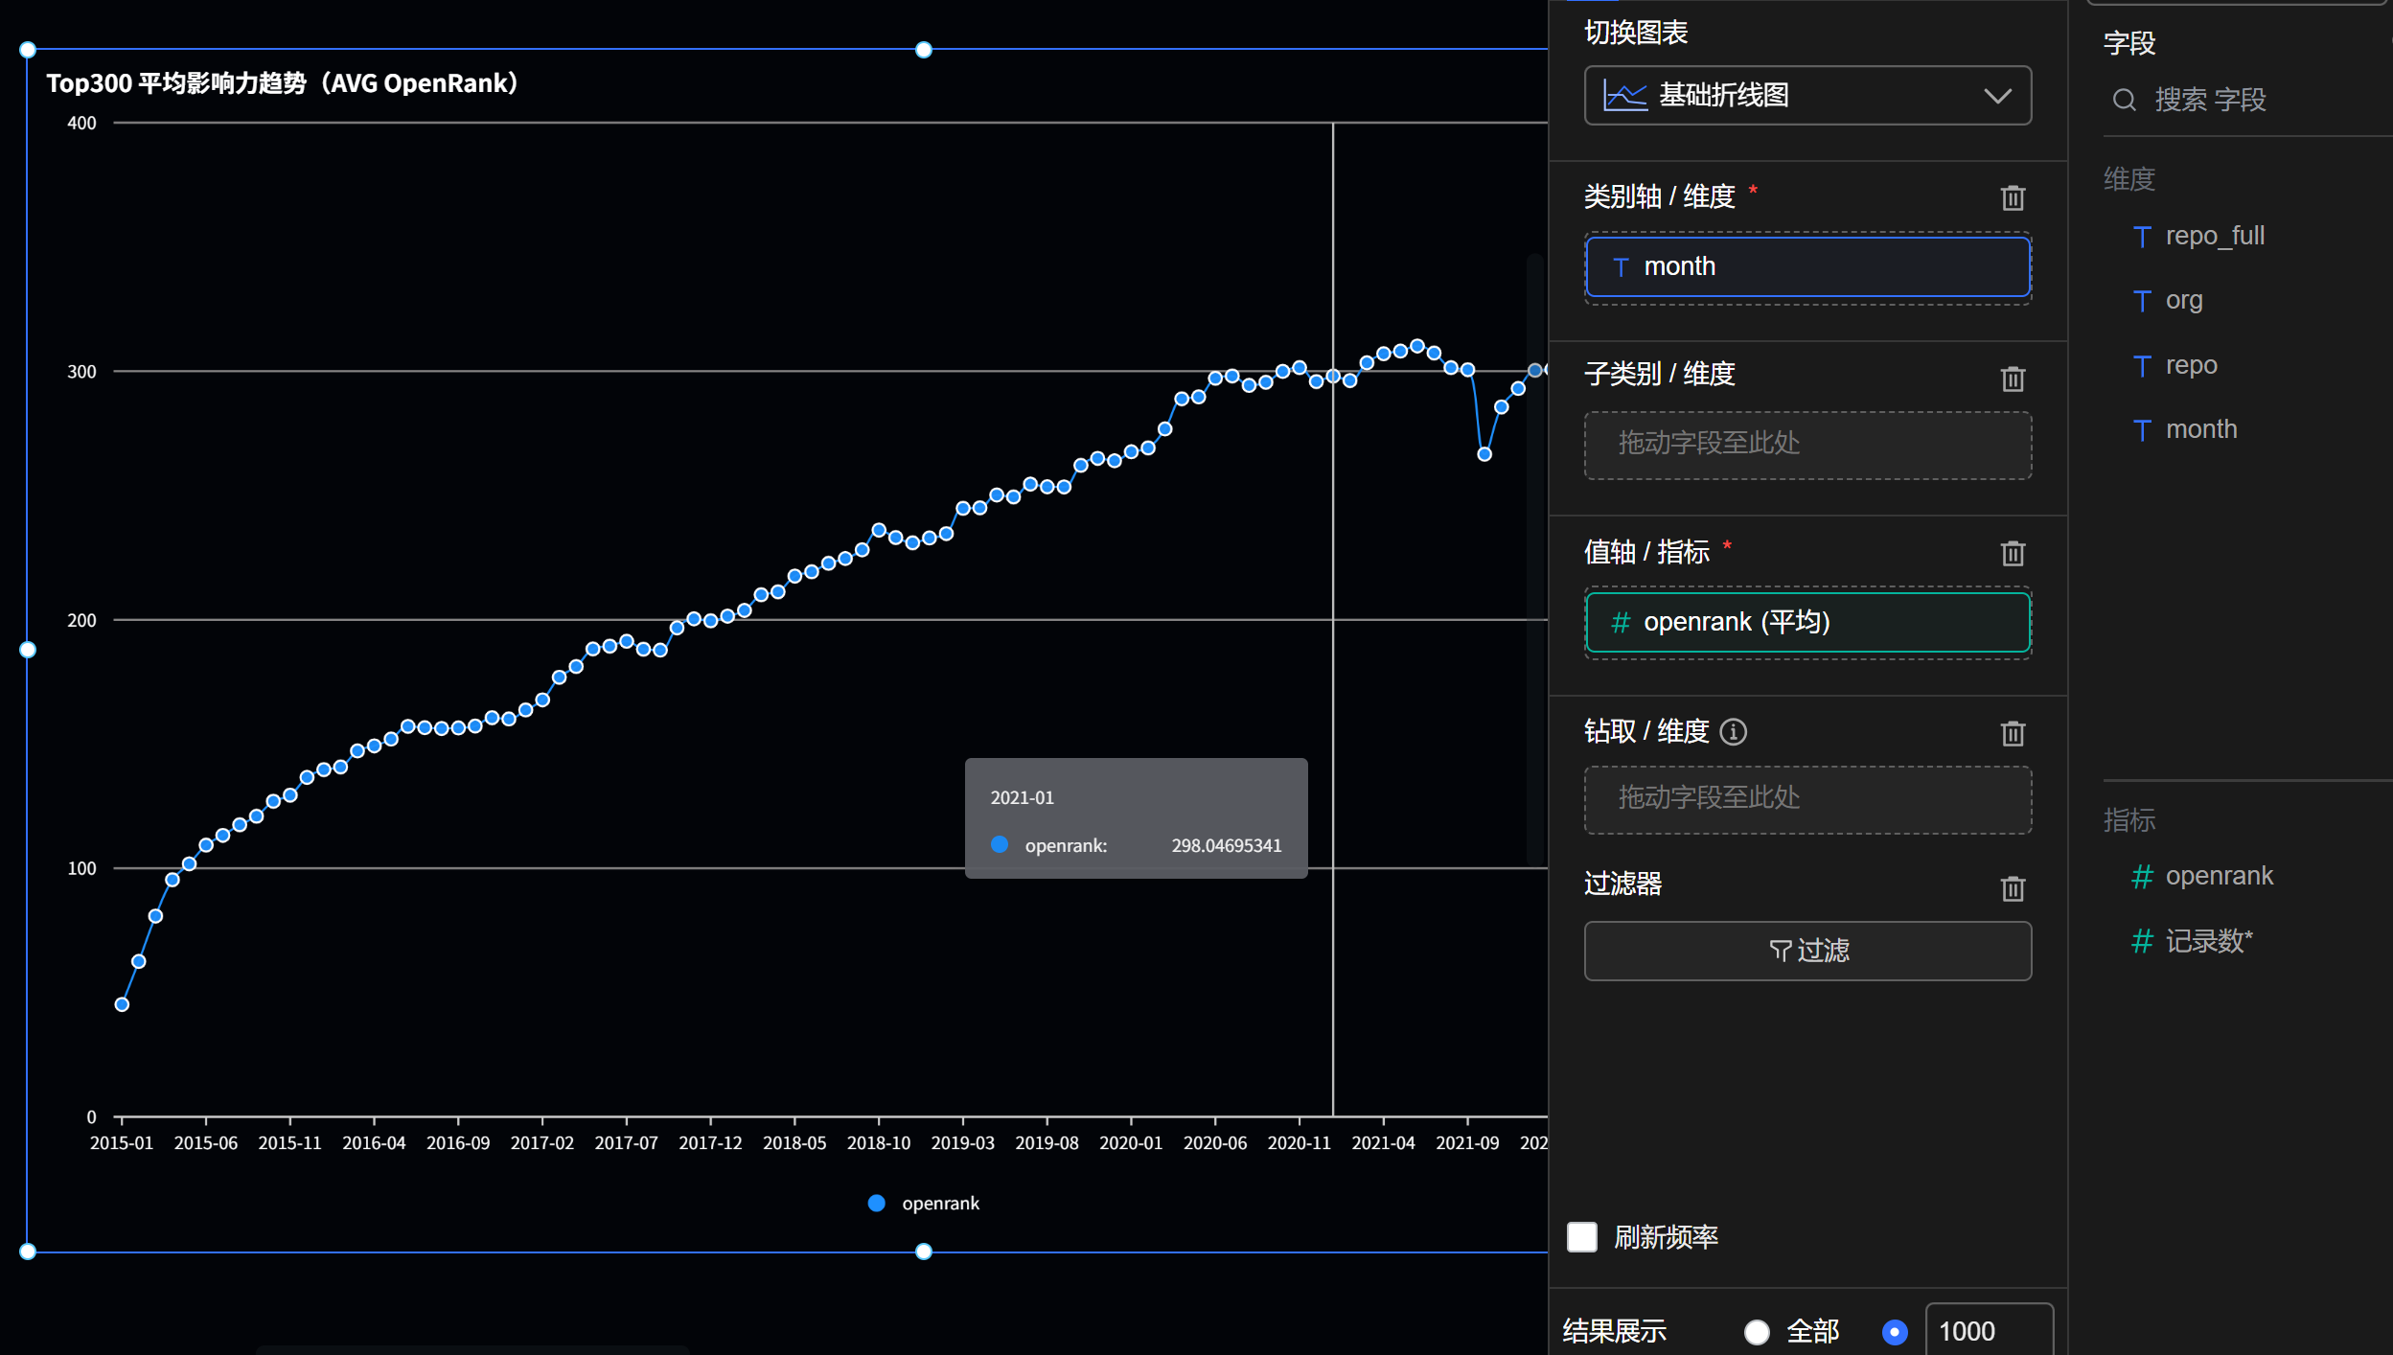
只选alerts_end.csv分析的原因说明
数据字段为空问题
健康度数据失真影响
大屏数据选择方案
issue_ops_long.csv与pr_ops_long.csv中响应时长/解决时长相关字段几乎全为空。
健康度数据失真导致health_score无法计算（大量NA），健康度分层（红/黄/绿）失真，无法支撑可靠大屏展示。
大屏优先选alerts_end.csv，因其数据完整、规则清晰、可解释性强，能稳定生成预警，适合治理看板。此外，我们还分析了openrank_long.csv并做成数据可视化大屏，由于与我们所选研究问题关联度不高，遂没有进行深入分析。

Slide 19



数据文件说明
核心数据文件
openrank_top_end.csv/png：2023-03 OpenRank Top1；openrank_top_growth.csv/png：区间增长Top15；alerts_end.csv：2023-03净积压预警清单（大屏核心数据）
运营时序与健康度文件
issue_ops_long.csv：Issue运营时序表（99个月）\npr_ops_long.csv：PR运营时序表（99个月）\nhealth_score_end.csv：end月健康度尝试（health_score为NA，因关键字段缺失）
数据处理脚本
build_long_tables.py与build_health_and_alerts.py均为数据处理脚本。

Slide 20


净积压与预警规则
净积压变化量
预警分层规则
计算方式为issues_new减issues_closed，按repo和month统计。
上升预警当净积压变化量大于10，严重预警则大于50。

Slide 21
谢谢
THE END

